Slide 1
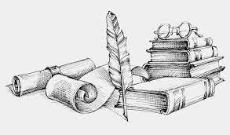
Obras y Autores Literatura Universal
Andrés Medina, Esteban Ramírez, Joshua Larios, Matías Hernández, Diego Paez.

Slide 2
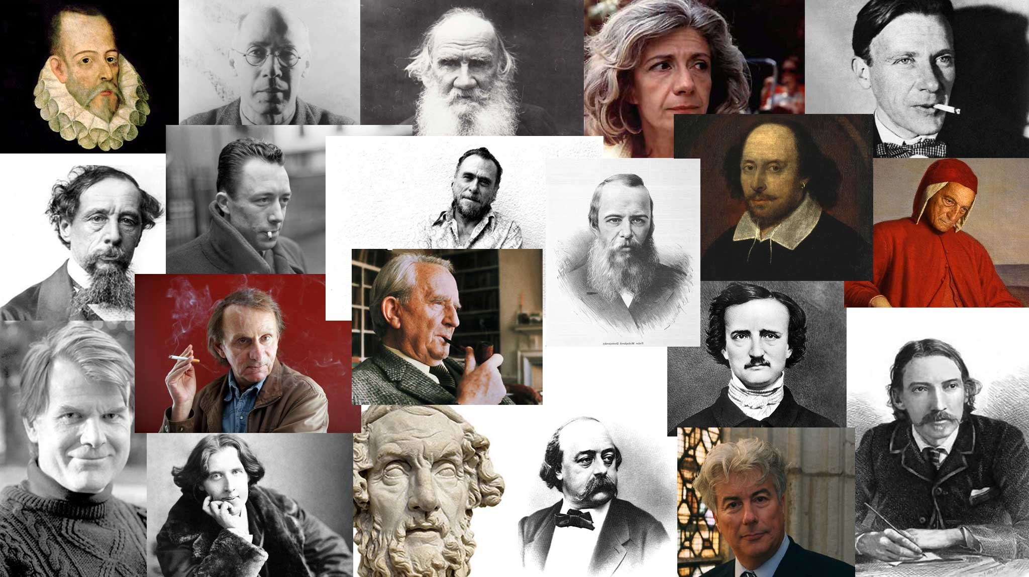
Índice
1. PRECLASICO
2. CLASICISMO
3. ÉPOCA MEDIEVAL
4. RENACIMIENTO
5. BARROCO
6. NEOCLASICISMO
7. ROMANTICISMO
8. REALISMO
9. MODERNISMO
10. POSMODERNISMO

Slide 3
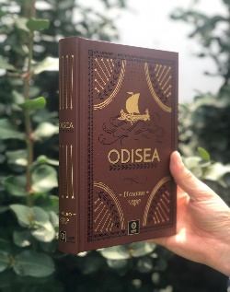
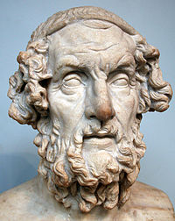
Preclásico
Homero (Siglo VIII, se desconoce su fecha exacta de nacimiento)
Homero es el nombre dado al (aedo) a quien tradicionalmente se atribuye la autoría de los principales poemas épicos griegos: la Ilíada y la Odisea.
Imagen y pequeña biografía tomados de https://es.wikipedia.org/wiki/Homero
Odisea
El poema es, junto a la Ilíada, uno de los primeros textos de la épica grecolatina y por tanto de la literatura occidental. Se cree que el poema original fue transmitido por vía oral durante siglos por (aedos) que recitaban el poema de memoria.
Tomado de: https://es.wikipedia.org/wiki/Odisea

Slide 4
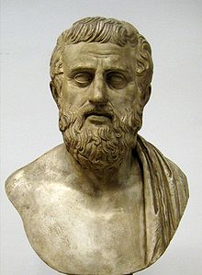
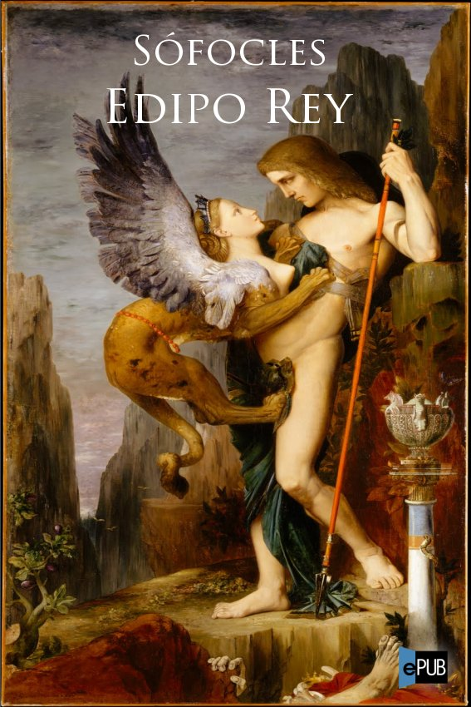
Clasicismo
Sófocles (Colono 496 A.C – Atenas 406 A.C)
Fue un poeta trágico griego. Autor de obras como Antígona y Edipo rey, se sitúa, junto con Esquilo y Eurípides, entre las figuras más destacadas de la tragedia griega.
Tomado de: https://es.wikipedia.org/wiki/S%C3%B3focles
Edipo Rey
Edipo relata a Yocasta cómo sus padres fueron Pólipo y Mérope, reyes de Corinto. Hace muchos años, en un banquete en Corinto, un hombre borracho acusó a Edipo de no ser el hijo de su padre. Edipo se fue a consultar el oráculo de Delfos y le preguntó al oráculo sobre su linaje.
Tomado de: https://es.wikipedia.org/wiki/Edipo_rey

Slide 5
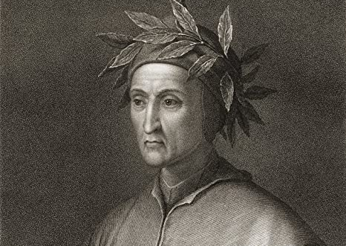
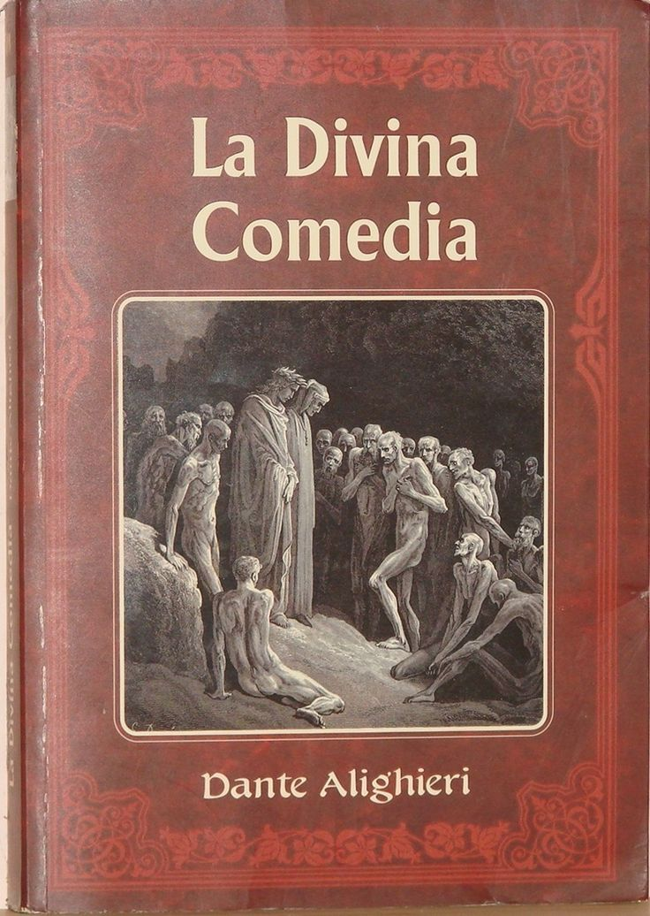
Medieval
Dante Alighieri.
Dante Alighieri, bautizado Durante di Alighieri deli Alighieri (Florencia, c. 29 de mayo de 1265-Rávena, 14 de septiembre de 1321), fue un poeta y escritor italiano, conocido por escribir la Divina comedia, una de las obras fundamentales de la transición del pensamiento medieval al renacentista y una de las cumbres de la literatura universal
Tomado de https://datos.bne.es/persona/XX1153531.html
La divina comedia
La Divina Comedia relata el viaje de Dante por el Infierno, el Purgatorio y el Paraíso, guiado por el poeta romano Virgilio. El poema comienza con el encuentro de Virgilio con Dante, que se ha perdido en una selva y tropieza con bestias salvajes. Virgilio le confiesa al poeta que ha venido en nombre de Beatriz, una dama virtuosa, y lo conduce por un largo camino de redención que comienza en el Averno.
Tomado de https://www.biografiasyvidas.com/monografia/dante/divina_comedia.html

Slide 6
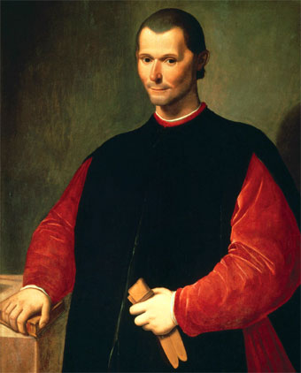
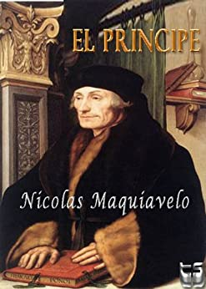
Renacimiento
Nicolás Maquiavelo
Nicolas Maquiavelo nació el 3 de mayo de 1469 y Murió el 21 de junio de 1527. Fue un diplomático, Funcionario, Filosofo político y Escritor en italiano. Es considerado padre de la Ciencia Política Moderna. Se educo en la universidad de Florencia.
Tomado de https://es.wikipedia.org/wiki/Nicol%C3%A1s_Maquiavelo
El príncipe
El príncipe, publicado póstumamente en 1531, es un tratado de doctrina política escrito por Nicolás Maquiavelo, escritor, diplomático y filósofo político italiano de la época renacentista. La obra estaba dirigida a Lorenzo de Medici. En el libro se explica el cómo actuar y que hacer para poder unificar a Italia y sacarla de su gran crisis.
Tomado de https://www.culturagenial.com/es/libro-el-principe-de-nicolas-maquiavelo/

Slide 7
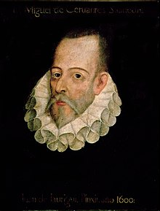
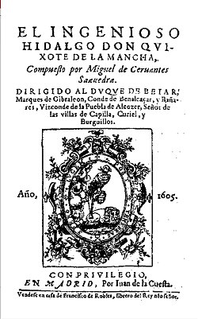
Barroco
Miguel De Cervantes|
Miguel de Cervantes Saavedra fue un novelista, poeta, dramaturgo y soldado español. Es ampliamente considerado una de las máximas figuras de la literatura española. Nació el 29 de septiembre de 1547 y murió el 22 de abril de 1616.
Imagen y Pequeña Biografía tomados de https://es.wikipedia.org/wiki/Miguel_de_Cervantes
Don Quijote de la mancha.
El ingenioso hidalgo Don Quijote de la Mancha narra las aventuras de Alonso Quijano, un hidalgo pobre que de tanto leer novelas de caballería acaba enloqueciendo y creyendo ser un caballero andante, nombrándose a sí mismo como don Quijote de la Mancha.
Tomado de: https://es.wikipedia.org/wiki/Don_Quijote_de_la_Mancha

Slide 8
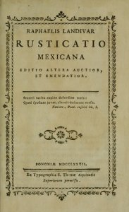
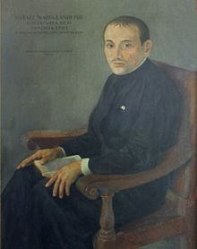
Neoclasicismo.
Rafael Landívar.
Rafael Landívar, S.J. fue un poeta y sacerdote jesuita guatemalteco. Graduado de doctor en filosofía a los dieciséis años, rector del Colegio San Borja, Nació el 27 de octubre de 1731 y murió el 27 de septiembre de 1793.
Imagen y Pequeña Biografía tomados de https://es.wikipedia.org/wiki/Rafael_Land%C3%Advar
Rusticatio mexicana
Rusticatio Mexicana es un poema escrito por Rafael Landívar en 1871. Es un texto en el que se hace un retrato de Guatemala y México, según las formas de la poesía neolatina.
Tomado de https://wikiguate.com.gt/rusticatio-mexicana

Slide 9
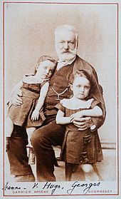
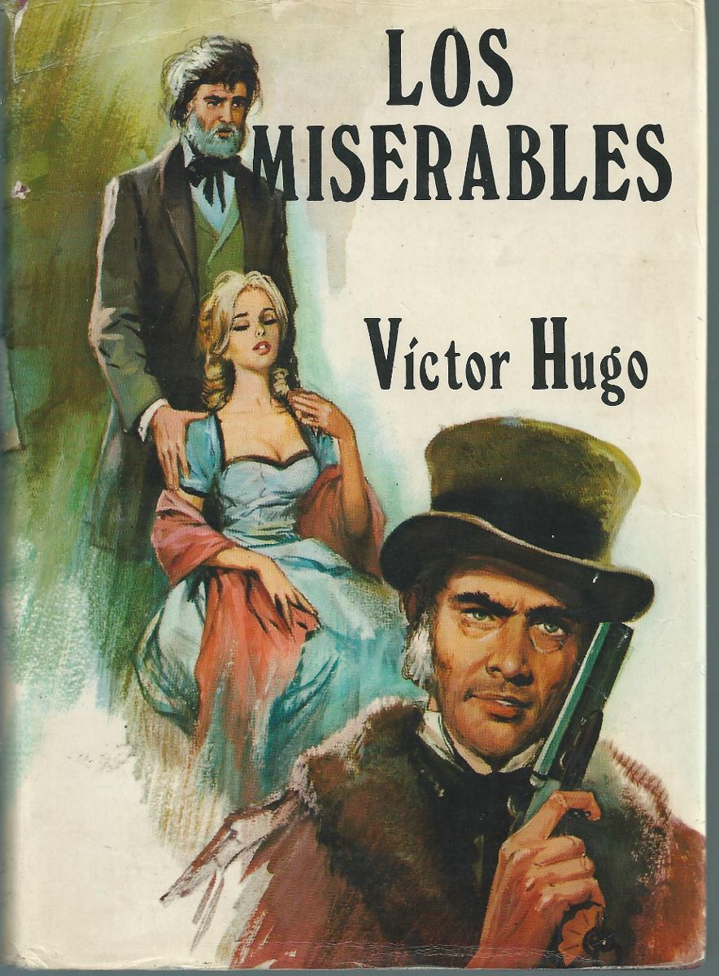
Romanticismo
Victor Hugo
Nació el 26 de febrero de 1802 y Falleció el 22 de mayo de 1885. Fue un poeta, dramaturgo y novelista romántico francés, Es considerado como uno de los autores más importantes de la lengua francesa, Sino el más importante.
Tomado de https://es.wikipedia.org/wiki/Victor_Hugo
Los Miserables
El argumento de la novela Los miserables de Víctor Hugo se centra en la historia de Jean Valjean, condenado a prisión por robar una hogaza de pan para sus sobrinos. Al salir de la cárcel, Valjean reincide en el robo, pero la buena voluntad de un sacerdote lo hace reformar su vida. El inspector Javert se obsesiona con capturarlo de nuevo.
Tomado de https://www.culturagenial.com/es/los-miserables-de-victor-hugo/

Slide 10
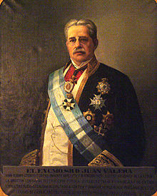
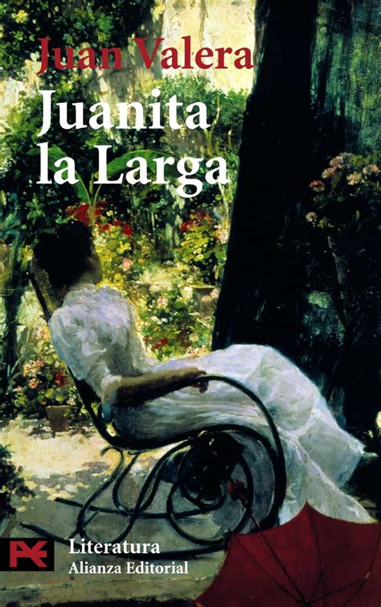
Realismo
Juan Valera.
Nació el 18 de octubre de 1824 y falleció el 18 de abril de 1905, Estudio lengua y filosofía, Fue político y diplomático era un hombre culto y refinado. Sus inicios se remontan a ser teórico literario con Ensayos literarios
Tomado de https://www.biografiasyvidas.com/biografia/v/valera.htm
https://es.wikipedia.org/wiki/Juan_Valera
Juanita la Larga
El libro de Juan Valera "Juanita la larga" Narra el tema de amor entre un hombre y una joven los cuales deben de superar los retos y adversidades que se pongan en frente para poder defender su amor.
Tomado de https://www.lecturalia.com/libro/36790/juanita-la-larga

Slide 11

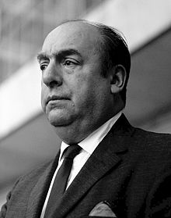
Modernismo
Pablo Neruda (Premio nobel de la escritura en 1971)
Nació el 12 de julio de 1904 y murió el 23 de septiembre de 1973. Poeta y Senador de la república chilena aparte de miembro del Comité Central del Partido Comunista el cual usaba el seudónimo de Pablo Neruda.
Imagen y Pequeña Biografía tomados de: https://es.wikipedia.org/wiki/Pablo_Neruda
Veinte poemas de amor y una canción desesperada
En “La canción desesperada”, el yo lírico resume, desde la soledad y el abandono final, todos los sentimientos que fue atravesando junto a su amada durante el poemario.
Tomado de https://www.gradesaver.com/veinte-poemas-de-amor-y-una-canci%C3%B3n-desesperada/guia-de-estudio/summary-la-canci%C3%B3n-desesperada

Slide 12
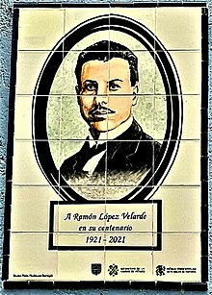
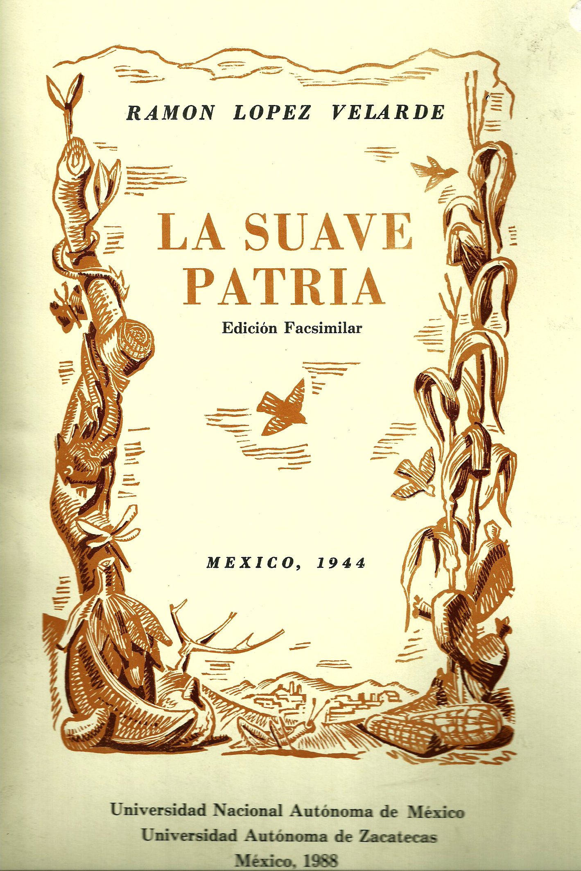
Postmodernismo
La suave Patria
Suave Patria está compuesto en 33 estrofas y 151 versos, por lo que es considerado un poema mayor.
Inicia introduciendo al lector o quien escuche esta obra de arte, en un enamoramiento patriótico profundo, sin inflamar el amor a los héroes, a los himnos o a las banderas, sino que va revelando la vida provincial. Debido a esto se considera poema nacional Mexicano
Tomado de https://elcomentario.ucol.mx/la-suave-patria-de-ramon-lopez-velarde/
Ramón López Velarde
Ramón López Velarde, fue un poeta y funcionario mexicano del movimiento post modernista. En México alcanzó una gran fama y llegó a ser apodado como el poeta nacional.
Tomado de https://es.wikipedia.org/wiki/Ram%C3%B3n_L%C3%B3pez_Velarde

Slide 13


